Slide 1
Audit SEO de la chouette agency

Slide 2
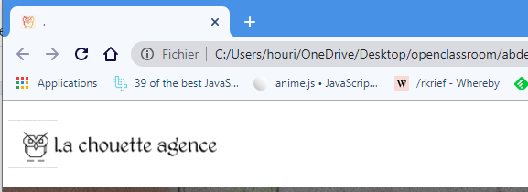
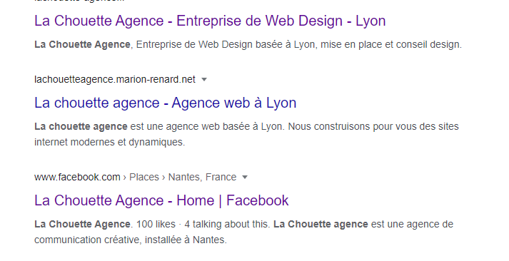
Titre des pages web
Manque le titre de la page web, ce titre est très important, car d’un côté il permet à google de mettre le titre du site dans les résultats de recherche, et d’un côté il permet aux visiteur de voir le titre dans les anglettes et mieux s’y retrouver dans les différentes anglettes ouvertes.

Slide 3
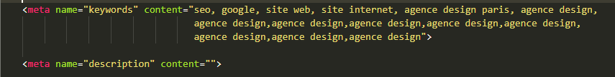
La description de la page web
Pareil que le titre, la description est mise dans les résultats de recherches, et permet de mieux présenter le site aux visiteurs.
Autre problème plus grave est le contenue qui se répète plusieurs fois, cette pratique est sanctionné par google.

Slide 4
Texte illisible sur les pages web
Cette phrase, avec la taille du texte a 1px est la couleur grise. est invisible pour les utilisateurs. En plus google sanctionne cette pratique qui est nommé black-hate.

Slide 5

Des images au lieux du texte
Des images sont utilisé au lieux du texte. Ce texte ne seras pas indexé par google, et donc ne contribuerait pas au référencement du site.
Une image présente un problème pour l’accessibilité sur les différents écrans, et pour les lecteurs d'écran

Slide 6
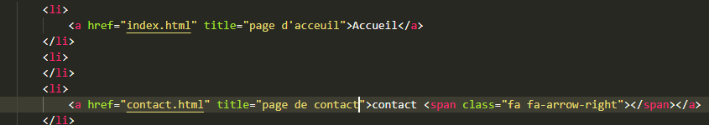
Manque l'attribut Title dans les boutons et liens
L'attribut title, permet dans un soucis de référencement a google de savoir que fait ce lien et vers quelle page il mène. Permet aussi au lecteur d'écran de décrire ce lien pour les personnes malvoyantes. La bonne pratique est de mettre un title pour tout bouton ou lien.

Slide 7
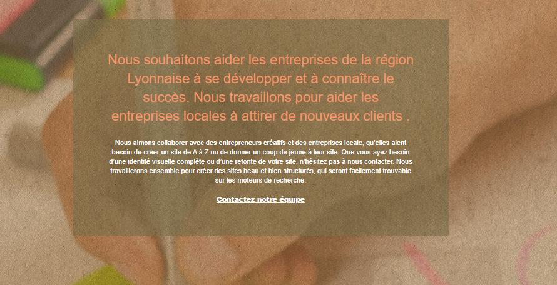
Texte illisible à cause du faible contrast
A cause de la couleur du texte choisie, ce dernier ne se destine pas du fond, on a du mal à lire le texte.
le texte du second paragraphe est trop petit.
une police bien choisis ainsi qu’une couleur qui contrast avec le font pour une meilleure lisibilité du texte

Slide 8
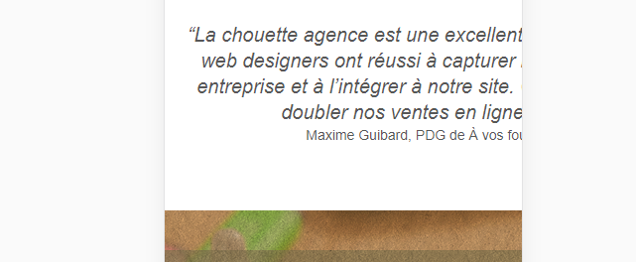
Image qui dépasse de l'écran mobile
cette image est mal redimensionner est dépassé de l'écran en mode mobile

Slide 9
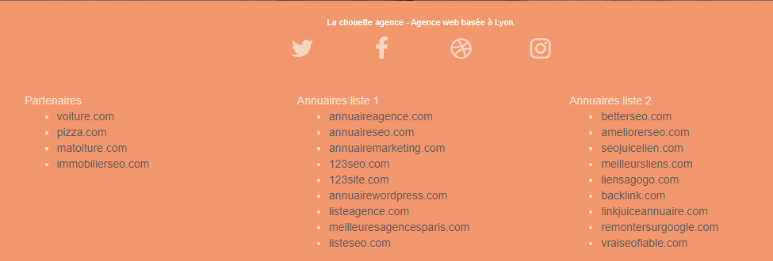
Liens dans destination
Les liens dans le pieds de la page n’ont pas de liens valide, et donc il pénalisent le bon référencement du site sur google

Slide 10
le poids et le type des images
Cette image en particulier a un poid de 2.2mb et est de type BMP, ce type n’est pas optimisé pour les pages web mieux utiliser JPG ou PNG. en plus elle met 3 secondes et demis pour charger. ce qui pénalise la vitesse de chargement et le référencement

Slide 11
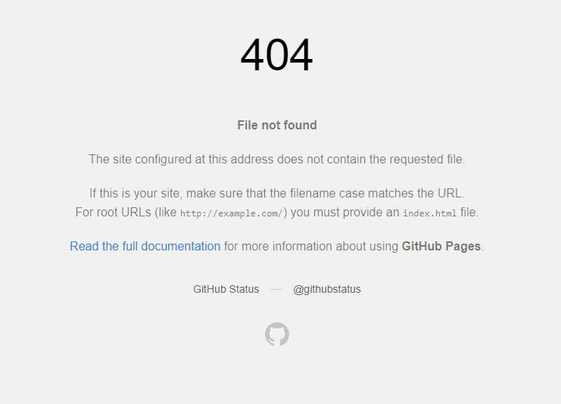
Lien qui renvoie une page d’erreur
Le lien vers la “page2” ou page de contact nous renvois vers une page d’erreur 404.
Google essaye d'accéder à cette page et trouve l’erreur et pénalise le référencement

Slide 12
Fin de la diaporama
Conclusion:
Afin d’aider google est les moteurs de recherche a bien référencer le site web. Quelques pratique sont à respecter d’autres à bannir.
google met à jour ces algorithmes pour mieux référencer le contenue des pages web, et bannir les mauvaises pratique. pour un référencement equitable.

